Slide 1
Возможности школьных сайтов, социальных сетей, мессенджеров и блогов для формирования эффективных информационно-коммуникативных связей между членами управляющих советов
И.Ю. Иванов, магистр по управлению образованием (НИУ ВШЭ), эксперт Института развития государственно-общественного управления образованием

Slide 2
Управление
“Управлять - значит предвидеть, организовывать, распоряжаться, координировать и контролировать; предвидеть, то есть учитывать грядущее и вырабатывать программу действия; организовывать, то есть строить двойной - материальный и социальный - организм учреждения <…>” Анри Файоль

Slide 3
Информация
Информация - это любые сведения, принимаемые и передаваемые, сохраняемые различными источниками.
Информация - это значимые сведения о чём-либо, когда форма их представления также является информацией, то есть имеет форматирующую функцию в соответствии с собственной природой.
Информация - это значение, вкладываемое человеком в данные на основании известных соглашений, используемых для их представления.

Slide 4
Коммуникация
Коммуникация – в широком смысле передача сообщения.
Коммуникация – это общение, обмен мыслями, сведениями и идеями, передача того или иного содержания.
Коммуникация – это процесс создания новой информации и нового содержания.

Slide 5
Внутренняя коммуникация
Постановка вопроса.
Сбор информации.
Анализ информации.
Определение структуры проблемы.
Выработка решения проблемы и альтернативы решения проблемы.
Реализация решения.
Контроль исполнения.
Оценка эффективности.

Slide 6
Внешняя коммуникация
Текущая.
Ситуативная.
Репутационная.
Информационная.
Проектная.

Slide 7
Web-инструменты коммуникации

Slide 8
Коммуникация с сообществом

Slide 9
Кейсы

Slide 10
Кейсы

Slide 11
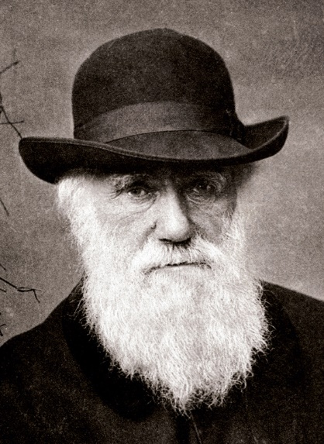
Кейсы

Slide 12
Кейсы

